Slide 1
MI projekts. Kādas hipotēzes pārbaude
(Le déjà-vu de Monsieur Emmanuel Grünbergs)
ZuRD seminārs
https://lu-lv.zoom.us/j/91717487351?pwd=V0c2N0UzMzVPWEpoMGo4eDNUU2xtdz09
2026. gada 26. marts, 18:00
Ievadījums (Emanuels Grinbergs stāsta par sevi):
https://lingua.id.lv/art/grinb.mp4

Slide 2
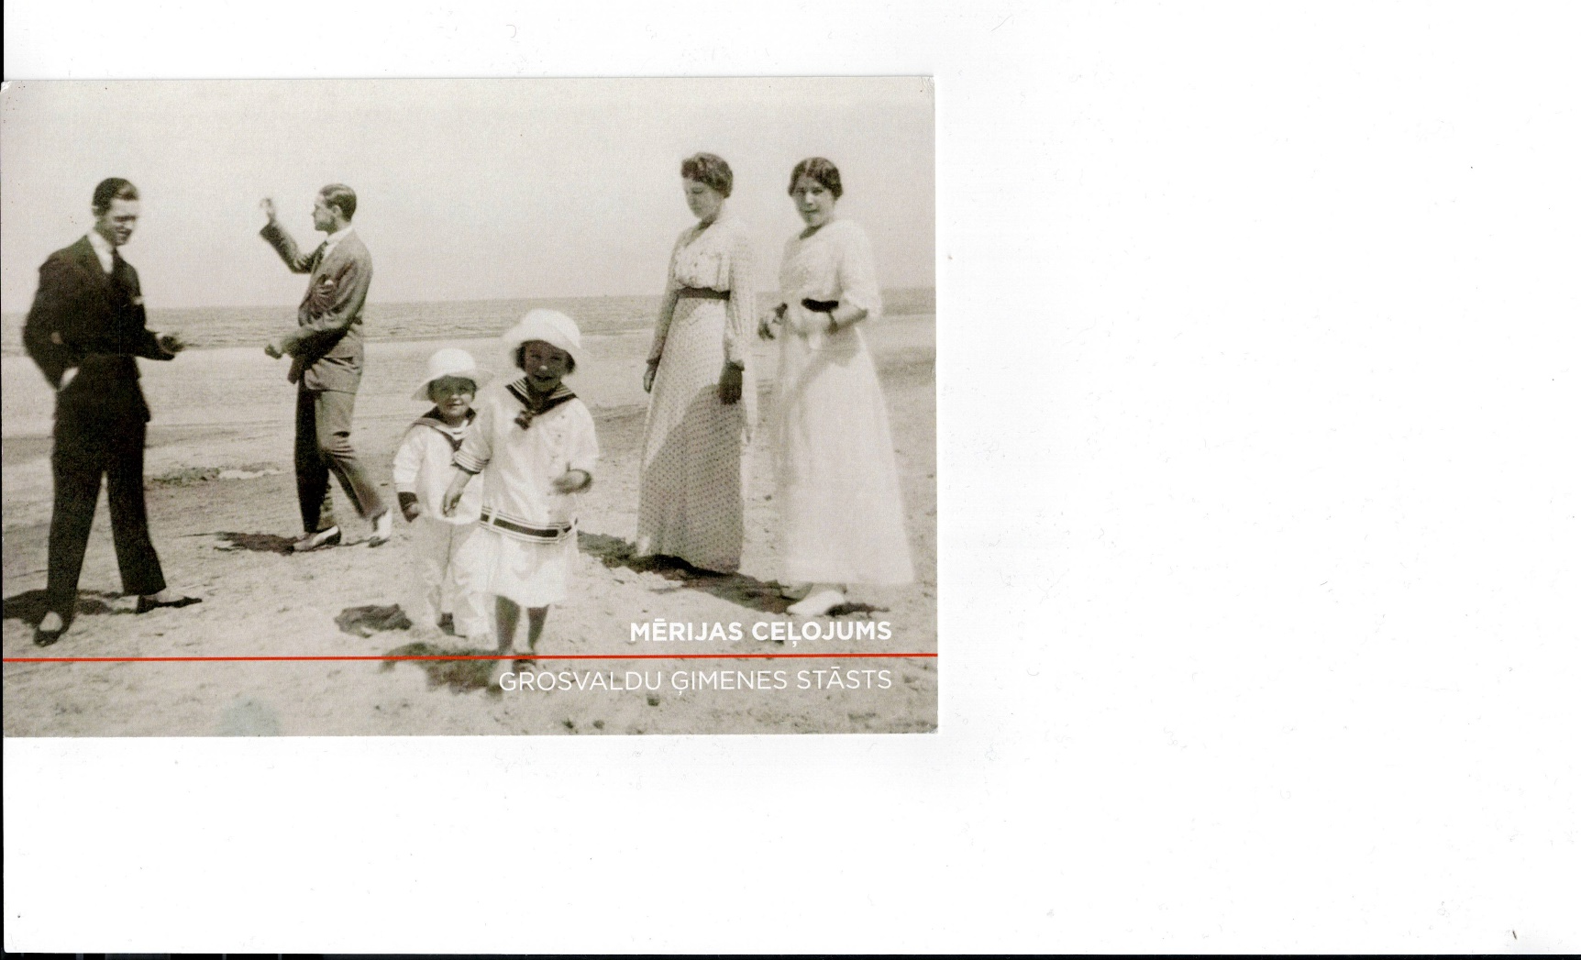
1913. gada vasarā Edinburgā, Rīgas Jūrmalā

Slide 3
MI projeksts. Kādas hipotēzes pārbaude
(specifikācija)
Persona: Emanuels Grinbergs
Laiks: 1944. gada sept. – 1946. gada okt.
Vieta: Kutaisi, Gruzija
Konteksts: dienests vācu armijā, gūsts pēc kapitulācijas
Problēma: kāda bija E.Grinberga loma Kutaisi autorūpnīcas būvniecībā?
Hipotēze: Grinbergam svarīga loma – galvenā loma pie zemes līdzināšanas autorūpnīcas sākuma etapā
Hipotēzes pamatā: Grinberga atvestie materiāli no Kutaisi (SC muzejā, LU Vēstures muzejā)
MI projekts: Pēc Grinberga materiāliem izrēķināt, noteikt, kāda apjoma darbi veikti
Papildus hipotēze: Grinbergs deva nosaukumu «Kolhida» rūpnīcas automašīnām

Slide 4
Le déjà-vu de Monsieur Emmanuel Grünbergs
Κολχίς, Κολχίδος. Kolhida – senā valsts Gruzijā
Emanuels Grinbergs kā klasiskās vidusskolas skolnieks, gan Rīgā, gan Francijā sastapa Ksenofonta Anabāzē – ģeogrāfisko nosakumu – Kolhīda, gan tautību – kolhi.
Nonākot Gruzijā, Kutaisi, viņš nonāk arī senajā Kolhīdā.
Déjà-vu – es jau te esmu bijis: kad Emanuels to piedzīvo?
  Vai jau to zināja pirms ieradās Gruzijā?
  Vai jau zināja, ka brauks uz šo zemi – seno Kolhīdu un «cilvēciskais faktors» viņam to izkārtoja?

Slide 5
Emanuels Grinbergs atgriežas Rīgā pēc Kutaisi gūstniecības, 1946. gada 24. oktobris
Emanuela Grīnberga dzīves gājums.
Esmu dzimis 1911.g. 25.janvārī Ļeņingradā kā mācītāja Jāņa Grīnberga un viņa sievas Marijas dz. Grosvalds dēls. Vājās veselības pēc pamatskolā Ļeņingradā gāju tikai dažas nedēļas. 1924.g. janvarī, pēc tēva nāves, mūsu ģimene pārbrauca dzīvot Latvija. No 1924.g. rudens līdz 1927.g. mācījos 1. Valsts ģimnazijā Rīgā, no 1927.g. līdz 1930.g. kā valsts stipendiāts -- Turkuenas licejā /Francijā/. 1929.g. ieguvu pirmo vietu Francijas vidusskolu skolēnu vispārīgā sacensībā matemātikā. Liceju beidzu 1930.g. jūnijā, iegūdams Lilles universitātē matemātikas un filosofijas bakalaura gradu. No 1930.g. līdz 1934.g. mācījos Latvijas universitātes matemātikas-dabaszinātņu fakultātes matemātikas nodaļā. Studiju laikā iesniedzu divus godalgotus sacensību darbus. 1934.g. rudenī ieguvu matemātikas zinātņu kandidata gradu. No 1934.g. jūnija līdz 1935.g. janvārim strādāju Finanču ministrijas valsts saimniecības departamenta apdrošināšanas nodaļā. No 1935.g. janvāra līdz 1936.g. vasarai kā Morberga fonda stipendiāts papildinājos matemātikas zināšanās Augstākā normālskolā /Parīzē/ un Parīzes universitātē. 1937.g. februārī habilitējos Latvijas universitātes matemātikas nodaļā ar darbu "Par n dimensiju Eiklīda telpas līknēm". No 1937.g. pavasara līdz 1938.g. rudenim izpildīju obligāto karaklausību Latvijas armijā, pēc tam strādāju kā privatdocents un no 1940.g. 1.oktobra kā docents Latvijas Valsts Universitātē, lasīdams lekcijas galvenokārt ģeometrijas un varbūtību teorijas jautājumos. 1938.g. 12.februārī salaulājos ar Austru Cepurīti.
Vācu okupācijas laikā turpināju strādāt Universitātē un vēlāk biju arī konsultants saimniecības pētīšanas institūtā. 1944.g. sākumā aizstāvēju disertāciju "Par oskulāciju, superoskulāciju un charakteristiskiem punktiem". matemātikas zinātņu doktora grada iegūšanai. 1944.g. septembra sākumā tiku mobilizēts vācu armijā un ieskaitīts /dižkareivja dienesta pakāpi/ zenitartilerijā. Kopā ar savu bateriju atrados Rīgā, Tukumā un beidzot Liepājā, līdz pat Vācijas kapitulācijai. Pēc kapitulācijas tiku aizturēts personības noskaidrošanai un caur Vaiņodes un Jelgavas nometnēm nosūtīts uz filtrācijas un pārbaudes nometni Kutaisi /Gruzijas PSR/, kur pēdējā laikā strādāju Kutaisas autofabrikas celtniecības būvmaterialu laboratorijā. 1946.g. 1.oktobrī no nometnes tiku atbrīvots un atgriezos Latvijas PSR.
Rīgā, 1946.g. 24. oktobrī E. Grinbergs

Slide 6
Par Grinberga vācu dienesta un krievu gūstniecības periodu
Vācu okupācijas laikā turpināju strādāt Universtitātē un vēlāk biju arī konsultants saimniecības pētīšanas institūtā. 1944.g. sākumā aizstāvēju disertāciju "Par oskulāciju, superoskulāciju un charakteristiskiem punktiem". matemātikas zinātņu doktora grada iegūšanai. 1944.g. septembra sākumā tiku mobilizēts vācu armijā un ieskaitīts /dižkareivja dienesta pakāpi/ zenitartilerijā. Kopā ar savu bateriju atrados Rīgā, Tukumā un beidzot Liepājā, līdz pat Vācijas kapitulācijai. Pēc kapitulācijas tiku aizturēts personības noskaidrošanai un caur Vaiņodes un Jelgavas nometnēm nosūtīts uz filtrācijas un pārbaudes nometni Kutaisi /Gruzijas PSR/, kur pēdējā laikā strādāju Kutaisas autofabrikas celtniecības būvmaterialu laboratorijā. 1946.g. 1. oktobrī no nometnes tiku atbrīvots un atgriezos Latvijas PSR.
Rīga – Tukums – Liepāja – Vaiņode – Jelgava – Kutaisi – Rīga
Vai varam fiksēt laika robežas šajā izvietojumu secībā?
Rīgā (septembra sākumā) – Tukumā (ne vēlāk kā 13. oktobris) – Liepāja (līdz kapitulācijai 1945. gada 9. maijā) – Kutaisī (atbrīvots 1946.g. 1. oktobrī) – atpakaļ Rīgā (pirms 24. oktobra, kad uzrakstīts iesniegums)

Slide 7
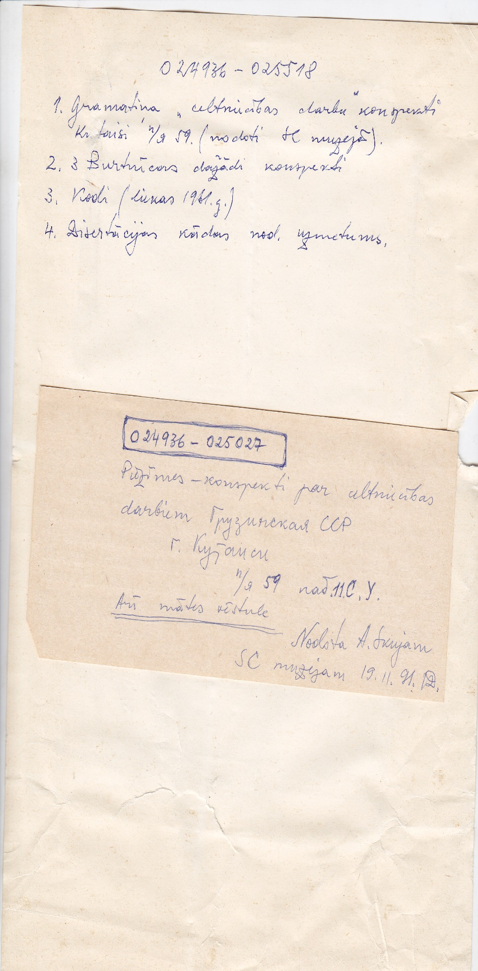
J. Dambīša nodotie materiāli
(iesp. LU Vēstures muzejā)
Divās mapēs materiāli arī par Kutaisi –
1) Grāmatiņa «celtniecības darbu konspekti
Kutaisi p/ja 59 (nodoti SC muzejā)
2) Piezīmes – piezīmes par celtniecības darbiem
Gruzijas PSR, Kutaisi, p/ja 59 pod 11. str. Upr.
Nodots A. Skujam SC muzejam 19.11.91.
(mape 110.a, LU kopkatalogs. Gr. Rēķini)

Slide 8
No Perplexity: Kā meklēt informāciju par filtrācijas nometnēm Gruzijā
Īsais padoms: jāmeklē nevis pēc latviskā “filtrācijas nometne”, bet pēc padomju terminoloģijas un konkrētām shēmām (NKVD, “special camps”, “verification and filtration camps”) un pēc Gruzijas/Kutaisi kā vietas.
1. Vārdi un termini, ko lietot
Meklējot starptautiskos resursos, noder šādas kombinācijas:
“NKVD filtration camps Georgia”
“verification and filtration camps Kutaisi”
“Soviet filtration camps former POWs Georgia”
krieviski: „проверочно-фильтрационные лагеря Грузия“, „спецлагеря НКВД Кутаиси“.
Vispārīgai izpratnei par sistēmu var izmantot rakstus par NKVD filtration camps un Soviet repressions against former prisoners of war, pēc tam jau šaurināt uz reģionu (Georgia, Transcaucasia, Kutaisi).
2. Avotu tipi, kur meklēt
Enciklopēdijas un akadēmiskas rokasgrāmatas par Gulagu, NKVD un pēckara represijām, īpaši tās, kur minēti filtrācijas nometņu saraksti vai kartes.
Vēstures raksti par “Soviet prisoners of war”, “repatriated Ostarbeiter”, “double persecution” ar atslēgvārdiem “Georgia” vai “Soviet Georgia” – tie nereti izmanto Gruzijas arhīvu materiālus.
Gruzijas vēstures vai arhīvu iestāžu izdevumi (meklēt: “Soviet Georgia archives filtration camps”, “UPVI NKVD Georgia”).
3. Arhīvi un vietējie resursi
Ja interesē konkrēti Kutaisi vai citi punkti Gruzijā:
Gruzijas Nacionālais arhīvs (საქართველოს ეროვნული არქივი) – mek­lēt fondus, kas saistīti ar NKVD, Iekšlietu tautas komisariātu, UPVI (УПВИ НКВД) un kara gūstekņu/pārvietoto personu filtrāciju Transkaukāzā.
Vietējie Gruzijas vēstures žurnāli vai raksti par “Soviet camps in Georgia”, “political repression in Soviet Georgia” – bieži ietver konkrētu nometņu vietu un tipu sarakstus.
Meklēšanas frāzes angliski un krieviski: “camp for repatriated POWs Kutaisi”, „лагерь для военнопленных Кутаиси 1945 фильтрационный“.
4. Kā pārbaudīt konkrētus gadījumus
Ja mērķis ir atrast, kur tieši kāds cilvēks (piem., matemātiķis) atradies filtrācijas nometnē Gruzijā:
Meklēt viņa vārdu + “NKVD file”, “filtration camp”, “Kutaisi camp”, krieviski – vārds + „дело НКВД“, „фильтрационное дело“; tas var novest pie personīgām lietām vai pētījumiem, kuros tās citētas.
Pētījumi mikrohistorijā par konkrētām personām no Gruzijas vai Ukrainas parāda, kādi avoti tiek izmantoti (filtrācijas lietas, krimināllietas); pēc metodikas var vadīties savā izpētē.​
Kā praktisku “piemēru maršrutu” varētu ņemt vispārīgus rakstus par NKVD filtration camps, tad skatīties tajos minētās arhīvu saīsinājumus un fondus un ar tiem doties uz Gruzijas arhīvu (vietā vai ar e‑pastu), jau precizējot: “vai ir dati par pārbaudes-filtrācijas nometnēm pie Kutaisi 1944–1946. gadā?”.

Slide 9
Perplexity: Grīnberga biogrāfija un padomju represijas Gruzijā
Emanuels Grīnbergs personiskajā biogrāfijā un padomju represiju kontekstā Gruzijā savienojas divas līnijas: konkrēts Kutaisi filtrācijas nometnes gadījums un plašāka NKVD filtrācijas sistēma attiecībā uz “bijušajiem vācu karavīriem”.
Grīnberga biogrāfijas galvenie fakti
Emanuels (Emanuels Donats Frīdrihs Jānis) Grīnbergs (1911–1982) bija latviešu matemātiķis, pazīstams ar Grīnberga teorēmu grafu teorijā.​
  gadā okupētajā Latvijā viņš aizstāvēja disertāciju “Par oskulāciju, superoskulāciju un raksturīgiem punktiem”, iegūstot matemātikas zinātņu doktora grādu.
Pēc tam viņu iesauca Latviešu leģionā (Vācijas armijas sastāvā), kas padomju skatījumā nozīmēja dienestu ienaidnieka armijā.
Pēc kara (aptuveni 1945–1946) viņš tika turēts filtrācijas nometnē Gruzijā, Kutaisi; latviešu avoti to skaidri sauc par “Kutaisi filtrācijas nometni Gruzijā”.
Pēc atbrīvošanas viņa kara laikā iegūto doktora grādu padomju vara neatzina, tādēļ kādu laiku viņš strādāja rūpnīcā “Radiotehnika”, pirms atkal nostiprinājās akadēmiskajā vidē.​
MacTutor biogrāfija (St Andrews) un tai līdzīgi teksti uzsver, ka Kutaisi nometnē padomju iestādes izmantojušas Grīnberga matemātiskās iemaņas – viņš esot risinājis “computational problems concerning buildings”, taču cits neatkarīgs avots šādu konkretizējumu pašlaik nav zināms.
Padomju filtrācijas nometnes un Gruzija
Pēc Otrā pasaules kara padomju vara sistemātiski “filtrēja” bijušos karagūstekņus, piespiedu darba strādniekus un citus repatriētos, izmantojot NKVD filtrācijas nometnes; tajās pārbaudīja lojalitāti un iespējamu “sadarbību ar ienaidnieku”.
Filtrācijas nometne nozīmēja nevis īslaicīgu robežkontroli, bet vairāku mēnešu vai ilgāku ieslodzījumu, pratināšanu, dzīves apstākļus, kas daudzos gadījumos līdzinājās citu nometņu režīmam.​
Oficiālā statistika rāda, ka lielu daļu šādu personu formāli “atbrīvoja” un integrēja atpakaļ, taču būtiska daļa pēc filtrācijas nonāca Gulaga nometnēs vai soda bataljonos; lēmumu bieži noteica dienests vācu struktūrās (kā Latviešu leģionā).​
  gadā tika izveidots ap 100 filtrācijas nometņu, kas apstrādāja vairāk nekā 4 miljonus cilvēku; šī sistēma attiecās arī uz Baltijas iedzīvotājiem, kuri bija dienējuši Vācijas pusē un pēc kara nonāca PSRS varā.​
Gruzijas (Padomju Gruzijas) teritorija šajā sistēmā bija viena no vietām, kur izvietoja nometnes, taču publiskajos pārskatos tās parasti min tikai kā daļu no plašāka NKVD tīkla, neizceļot konkrētas personālijas. Tieši Kutaisi filtrācijas nometne latviešu avotos parādās saistībā ar Grīnberga biogrāfiju, bet detalizēta šīs nometnes struktūra, režīms un ieslodzīto sastāvs būtu meklējama Gruzijas un Maskavas arhīvos, nevis viegli pieejamos tiešsaistes resursos.
Kā savienojas Grīnbergs un Gruzijas represiju konteksts
Grīnbergs ir tipisks piemērs cilvēkam, kuru padomju vara uztvēra kā potenciāli “neuzticamu” viņa piespiedu dienesta vācu armijā dēļ, tāpēc viņš nonāca NKVD filtrācijas nometnē tālu no dzimtenes – Gruzijā, Kutaisi.
Viņa gadījums ilustrē mehānismu, kā pēckara filtrācijas sistēma skāra izglītotu eliti no Baltijas, savienojot individuālu karjeras pārtraukumu (atzīta doktora grāda anulēšanu, piespiedu darbu rūpnīcā) ar plašāku padomju represiju politiku attiecībā uz “bijušajiem” – kādreizējiem leģionāriem, karagūstekņiem, trimdiniekiem.
Lai pētītu dziļāk, nākamais solis būtu meklēt arhīvu fondus par Kutaisi filtrācijas nometni (piemēram, Gruzijas Nacionālajā arhīvā vai Krievijas arhīvos) un specializētus pētījumus par filtrācijas nometņu ģeogrāfiju un tipiem, īpaši pieminot Baltijas valstu pilsoņu nonākšanu Gruzijā.

Slide 10
Perplexity: NKVD dokumentu pieejamība par Latviešu leģiona karagūstekņiem
Par Latviešu leģiona karagūstekņiem NKVD materiāli lielā mērā ir saglabājušies un daļa ir pieejama Latvijā, daļa – Krievijas/PSRS mantinieces arhīvos; pieeja gan ir sadrumstalota.
Kur ir dokumenti par filtrāciju un karagūstekņiem
Latvijas Valsts arhīvs (LVA, Bezdelīgu iela 1) glabā informāciju par latviešiem Rietumu karagūstekņu nometnēs, par latviešiem padomju filtrācijas nometnēs un par personām, kuras tiesātas padomju sistēmā; to skaidri norāda DV Centrālās valdes sagatavotā informācija par avotiem.​
Filtrācijas personīgo lietu (screening‑filtration personal files) pamatmasa sākotnēji atradās PSRS NKVD/MVD centrālajos un reģionālajos arhīvos; tajās ir pratināšanas protokoli, anketas, biogrāfijas u.c., un tās attiecas arī uz latviešiem, kas dienējuši vācu vienībās (t.sk. Latviešu leģionā).​
Latvijas arhīvos ir arī atpakaļ saņemtas krimināllietas un citas KGB/NKVD lietas (piemēram, 1990. gados no Uļjanovskas u.c. reģioniem pārvestās lietas), kas satur izmeklēšanas materiālus, pratināšanas protokolus un lēmumus par “bijušajiem karavīriem”.
Kāda informācija šajās lietās parasti ir
Pratināšanas protokoli, kuros detalizēti jāizstāsta autobiogrāfija, dienests vācu armijā, vienības, komandieri, frontes posmi, sagūstīšanas apstākļi; šādi jautājumi ir tipiski visām filtrācijas lietām un mērķis ir konstatēt “sadarbību ar okupācijas varu”.​
Filtrācijas staciju un nometņu dokumenti (kartītes, pavēles, lēmumi par klasifikāciju) nosaka, vai cilvēks atzīstams par “neuzticamu” (tālāk nosūtāms uz Gulagu, karaspēku, specnometni) vai formāli “atbrīvojams”.
Papildus – lēmumi par turpmāko statusu (izsūtīšana, piespiedu darbs, mobilizācija Sarkanajā armijā), kas atrodami gan filtrācijas, gan krimināllietās; daļa šo dokumentu ir LVA politisko ieslodzīto kolekcijā.
Piekļuve un praktiskie soļi
DV Centrālā valde savā lapā sniedz praktisku ceļvedi radinieku meklēšanai: norādīts, ka informācija par leģiona dienestu, karagūstekņu un filtrācijas nometnēm atrodama LVA, un minēti kontakti un tiešsaistes rīks (archiv.org.lv).​
Pētniekiem un radiniekiem ieteicams vērsties LVA ar konkrētu personas vārdu, dzimšanas datu un iespējamo vienību/nometni; arhīvs var sameklēt atbilstošās lietas vai kartītes, ja tās ir Latvijā.
Daļa NKVD/MVD filtrācijas lietu joprojām ir Krievijas arhīvos; piekļuve tām kopš 2014. gada ir kļuvusi ievērojami sarežģītāka, un bieži jāpaļaujas uz iepriekš veiktām kopijām, kas nonākušas Latvijas arhīvos vai privātos pētījumos.
Noderīgi atslēgvārdi un virzieni
Meklējot publikācijas: “filtration camps Latvian Legion”, “personal files of filtration Latvia”, “SMERSH verification Latvian POWs”.
Pētījumi par Latviešu leģiona karavīru pēckara likteni (piemēram, LSM raksts “Aftermath: What happened to the Latvian Legionnaires after the war?”) sniedz kopsavilkumu par filtrācijas sistēmu un tās sekām, kas palīdz saprast, ko vispār var atrast lietās.

Slide 11
Perplexity: Padomju filtrācijas nometnes Otrā pasaules kara gūstekņiem
Padomju filtrācijas nometnes bija NKVD un SMERŠ kontrolēta sistēma, kas pēc kara “pārbaudīja” atbrīvotos karagūstekņus un civiliedzīvotājus no okupētajām teritorijām, vienlaikus izmantojot viņu darbu.
Kas bija filtrācijas nometnes
Sākotnēji tās izveidoja ar NKVD rīkojumu 001735 (1941. gada 28. decembris) kā “speciālos nometnes” bijušajiem Sarkanās armijas karavīriem, kuri bijuši gūstā vai ielenkumā.​
1945. gada februārī tās pārdēvēja par “pārbaudes‑filtrācijas nometnēm” (проверочно‑фильтрационные лагеря), uzdodot tām sistemātiski pārbaudīt visus no nacistu okupētajām teritorijām atgrieztos.​
Nometnes bija atsevišķas no Gulaga tīkla, taču cilvēkus pēc filtrācijas bieži pārsūtīja uz Gulaga nometnēm, soda bataljoniem vai darba bataljoniem.
Kam tās bija domātas
Vairāk nekā 4 miljoni cilvēku – izdzīvojušie karagūstekņi, piespiedu darba strādnieki (Ostarbeiter), civiliedzīvotāji no okupētajām teritorijām – izgāja caur filtrācijas nometnēm.
Mērķis bija “atšķirot” iespējamos kolaborantus no “lojālajiem”, bet praksē aizdomas bieži balstījās uz pašu atrašanos gūstā vai Rietumos, nevis individuālu vainu.
Lielu uzmanību pievērsa virsniekiem, inteliģencei un t.s. “bijušajiem” (bijušie virsnieki, policisti, neatkarīgo valstu elites pārstāvji).
Procesa norise un iznākumi
Atbrīvotos karavīrus un civiliedzīvotājus nogādāja filtrācijas nometnēs vai punktos, kur SMERŠ un NKVD veica pratināšanu, pārbaudīja dokumentus, salīdzināja liecības un sastādīja kartītes.
Cilvēki nometnēs uzturējās vidēji 1–2 mēnešus, bet daļa – daudz ilgāk; šajā laikā viņi tika izmantoti darbam (būvdarbi, rūpniecība, citi piespiedu darbi).
Līdz 1946. gadam aptuveni 80 % civiliedzīvotāju un 20 % karagūstekņu formāli “atbrīvoja”, 5 % civiliedzīvotāju un 43 % karagūstekņu mobilizēja atpakaļ Sarkanajā armijā, 10 % civiliedzīvotāju un 22 % karagūstekņu nosūtīja darba bataljonos, bet 2 % civiliedzīvotāju un 15 % karagūstekņu (ap 226 000 cilvēku) nodeva NKVD – t. i., faktiski represijām.
Saistība ar Baltijas un leģionāru pieredzi
Šī pati filtrācijas sistēma attiecās arī uz Baltijas valstu iedzīvotājiem, kas bija dienējuši vācu armijā (tostarp Latviešu leģionā), bijuši gūstā vai strādājuši Vācijā; viņi pēc kara nonāca filtrācijas nometnēs vai punktos PSRS teritorijā.
Piemēram, par latviešiem aprakstīts, ka daudzi vispirms tika apstrādāti filtrācijas punktos Latvijā (Jelgava, Rīga, Daugavpils), bet daļa pēc tam nosūtīta dziļāk PSRS, kur filtrācija turpinājās nometnēs.​
Ja vēlaties iet dziļāk (piemēram, konkrētas nometņu vietas vai individuālas lietas), nākamais solis ir specializēti pētījumi par NKVD filtrācijas nometnēm un darbs arhīvos (Latvijas Valsts arhīvs, Krievijas un attiecīgo republiku arhīvi), kur glabājas filtrācijas personīgās lietas un pavēles.

Slide 12
Kutaisi – darba vieta? Kā E.G. tur nokļūst?
Vācu dienests sākas, un līdz 13. oktobrim Rīgā.
  Rīgā vēl var tikties ar ģimeni, var iet uz universitāti, uz lekcijām arī ?
Pēc Rīgas krišanas nākamā dienesta vieta Tukumā.
  Komunikācijā ar tiem, kas Kurzemes katlā
Pēc Tukuma Liepājā, līdz kapitulācijai
Pēc filtrācijas nometnēm Vaiņodē, Jelgavā uz Kutaisi:
  Vai to neizkārtoja tie paši cilvēciskie faktori, kas palīdzēja palikt Rīgā?
  Nomainījās gan vācieši uz krieviem (bet cilvēki vien ir )
  Kutaisi liels industriāls komplekss taps, vajadzīgi, kas zina krievu valodu + vēl ko, inženieri

Slide 13
Kā nokļūt Kutaisi? Ja esi krievu gūstā?
Kāpēc Kutaisi?
  Valodu zināšanas – vispirms, krievu, vācu, tad latviešu, franču – (visas mātes valodas līmenī);
  Dzimis Krievijā: kur tādu atrast vācu armijā?
  Matemātiķis (ģeometrija, diferenciālģeometrija), inženieri
  Raksti par Balistiku;
Cilvēciskais faktors – tēvs mācītājs, bīskaps (s.Pēterburgā liela draudze bija)
Redzam bildi: Grinbergs lieliskā krievu valodā lasa priekšlasījumu krievu ģenerāļiem, oficieriem, inženieriem, kādiem vēl vāciešiem, kas piesaistīti –
  Par to, kā būvēt, kā vispirms izveidot būvlaukumu, nolīdzināt kalnaino apvidu, kur būvēt:

Slide 14
Stāsts par ģeodēziskajām līnijām, par gradientu līnijām, par masas pārnesi, par Kulona likumu, vai kādu citu?

Slide 15
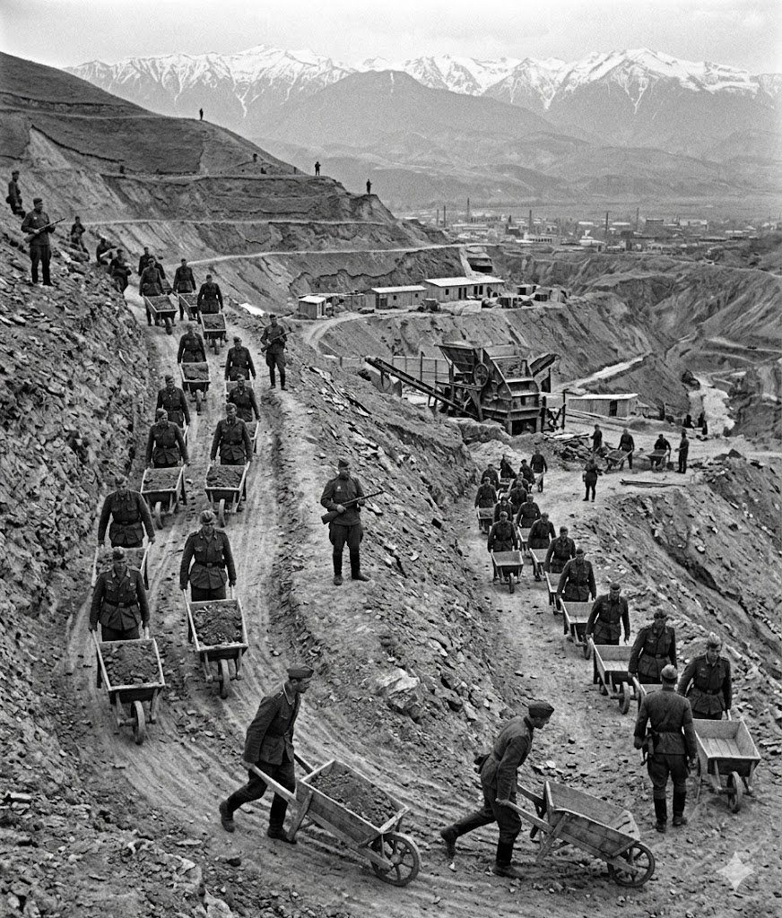
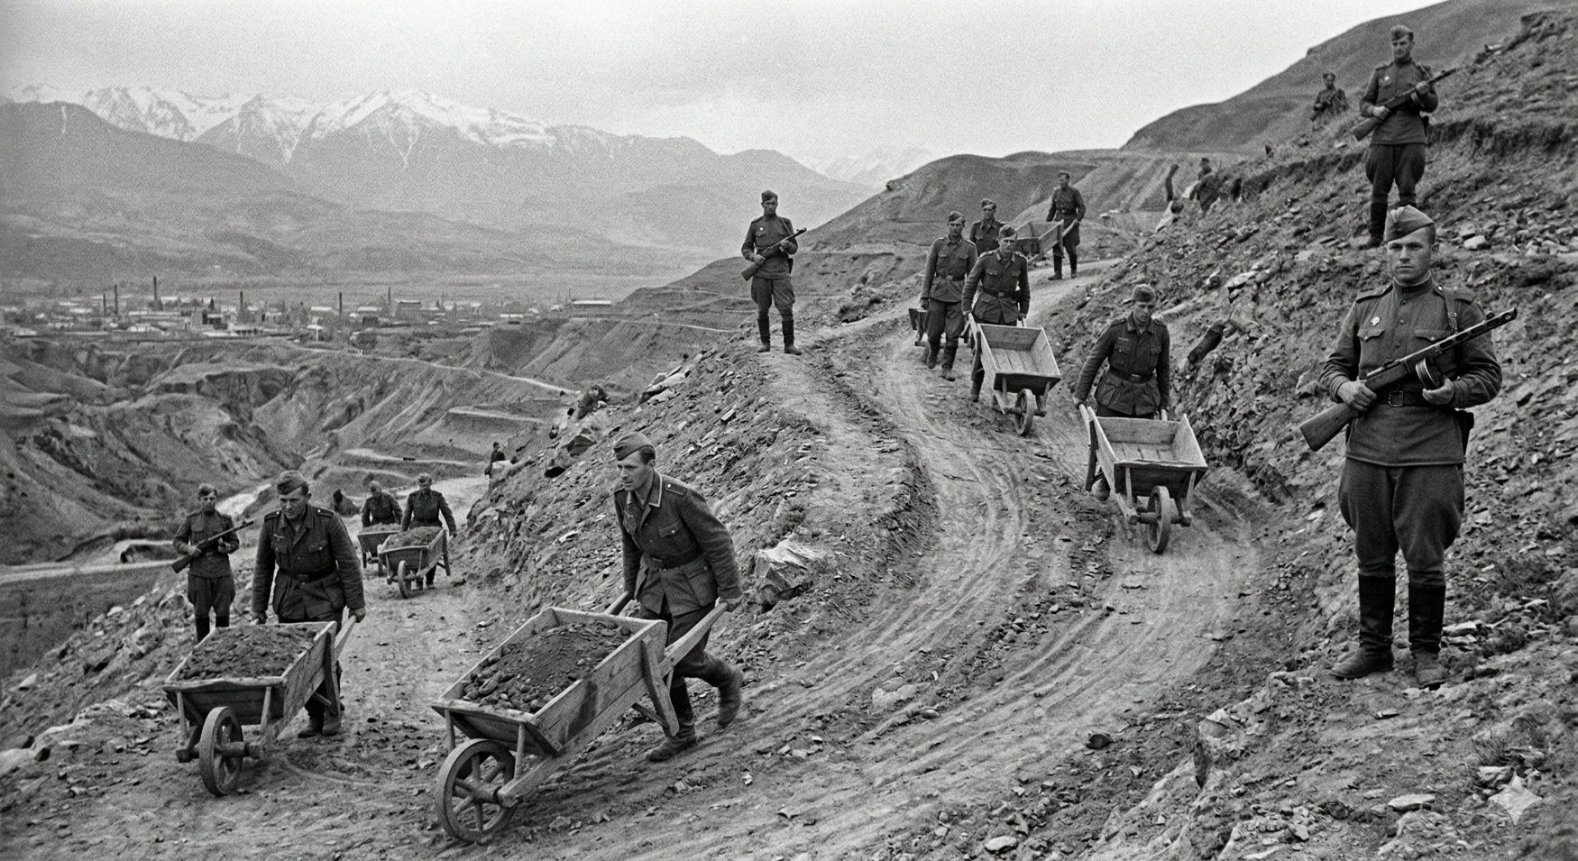
MI skatījums uz Kutaisi karagūstekņu nometni

Slide 16
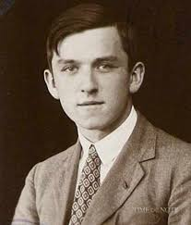
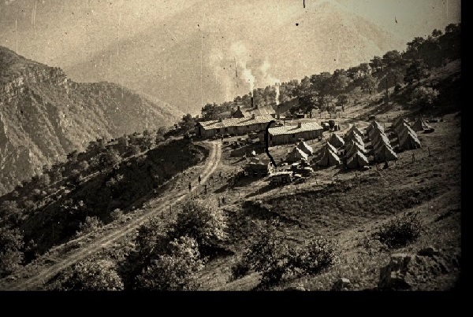

Audio un Video par Em. Grinbergu Kutaisi

Slide 17
MI eventuālā loma Emanuela Grinberga lomas noskaidrošanā autorūpnīcas celtniecības iesākuma posmā
Emanuela Grinberga materiāli pārvestie no nometnes:
  Materiālu uz rokas vēl nav. Tie varētu būt divas vienības:
    Blociņš;
    Celtniecības darbu materiāli, Grinbergs, Rēķini, mape 110.a.
Rekonstrukcija attēlos, ideju verifikācijā, ideju konfrontācijā
  «krievs»,dzimis Krievijā; fiziskā sagatavotība; maigais raksturs un ārkārtēja kautrība
    Grinbergs vienmēr nevēlējās parādīt savu izcelsmi «ne no tautas», bet vienmēr gribēja līdzināties tiem pārējiem ap viņu, vienkāršajiem. Tā tas bija skolā, tā droši vien citur, piemēram, armijā. Zīmīgi, ka viņa tuvākais skolas draugs Zicāns nezināja par viņa izcelsmi, lai gan pat škiet viņu kādreiz apmeklēja mājās. Universitātes Skaitļošanas centrā nostrādāja 22 gadus un ne reizi, (izņemot vienu reizi), nevienam neteica, ka šajā pašā mājā, Raiņa 29., bija mācījies vidusskolā. Dambītis to nezināja.
Rekonstrukcija …

Slide 18

Fizikas institūts
No Latvijas Universitātes Fizikas institūta (1919) līdz Cietvielu fizikas institūtam (1978)
Te arī Emanuels Gringergs strādāja ap 1958. gadu,
Te nodibinājās LVU Skaitļošanas Centrs

Slide 19
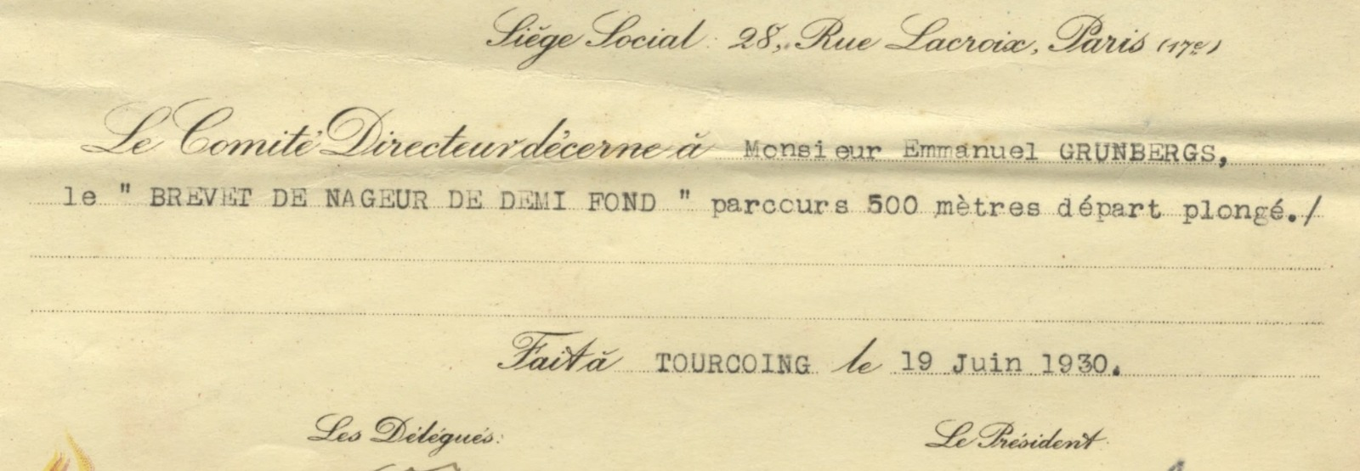
Emanuels Grinbergs – glābējs uz ūdens, ieguvis tiesības Francijā, 1930.
“Brevet de nageur de demi fond”→ “Vidējo distanču peldētāja sertifikāts”
“parcours 500 mètres départ plongé”→ jānopeld 500 metri, starts no ielēciena (tātad sportiska distance, nevis tikai pamatprasmes)
Izsniegts: Tourcoing, 1930. gada 19. jūnijā
Piešķirts: Monsieur Emmanuel Grünbergs (t.i., E. Grīnbergs)
Materiāls no LU Vēstures Muzeja fondiem. (paldies Ilzei Hadkevicai)

Slide 20
Emanuela sporta sasniegumi
Diploms, cietā papīrā franču valodā, piešķirts … Emanuēlam Grinbergam par sekmīgu paredzēto ieskaišu nokārtošanu dažādos sporta veidos … - Lilles akadēmijas Turkuēnas liceja sportista diploms
Emanuela sertifikāts par 500 metru distances peldēšanas kursa nokārtošanu Francijas Nacionālajā glābšanas federācijā. Franču valodā, krāsaini zīmējumi ar glābējiem - peldēšanas sertifikāts
Stāsti no Zicāna atmiņām par Emanuelu
Skolnieka Emanuela atmiņas vēstulēs skolas biedram Zicānam
Karadienests Latvijas armijā
Karadienests vācu armijā
Ko tas deva E. Grinberga dzīvē, viņa situācijā Kutaisi:
  Dienā bija jāstrādā, naktī jāraksta krieviem raksts par Balistiku

Slide 21
Balistika
1943. – 44. gada ziemā Grinbergs rakstīja vāciešiem sacerējumu par Balistiku. Saglabājies ir arī raksta vācu valodā variants, kur nav aizpildītas formulu vietas.
Līdzīgi bija jāraksta arī citiem fakultātes matemātiķiem, piemēram, Eiženam Leimanim, kura attiecīgie darbi arī ir saglabājušies.
Pēc kara, Grinbergs bija spiests turpināt rakstīt par Balistikas tēmu, bet jau Kutaisi karagūstekņu nometnē. Cik var spriest, Grinbergs bija spiests to rakstīt nakts laikā, jo dienā bija diezgan smagi jāstrādā. Gan fiziska, gan garīga slodze. Balistikas tekstā ir vietas, kur ir acīmredzamas pārrakstīšanās kļūdas, lai arī viss darbs veikts apbrīnojami rūpīgi. Tas kopā var liecināt par to, ka darbs tika veikts, kad rakstītājs ir fiziski pārguris.

Slide 22
Bibliografija
E. Riekstiņš, Matemātiķim Emanuelam Grinbergam – 80, https://dspace.lu.lv/items/0f084658-0939-4922-a416-6320b20250d4
… vairākus gadus pavadīja gūstekņu nometnē. Atgriežoties no gūsta, Gr. strādāja par naktssargu, 1948. gadā pārgāja uz Radiotehniku. … 1956. gadā pārgāja uz Fizikas institūtu.
Emanuels Grinbergs, Quick info, Biography, MT MacTutor, https://mathshistory.st-andrews.ac.uk/Biographies/Grinbergs/
…. Immediately following this Grinbergs was drafted into the German army. In 1944 the Soviet army again marched into Latvia and a renewed period of Soviet domination began. The fact that Grinbergs had served in the German army (he was forced to do so and he certainly did not wish to serve any army) did not find favour with the new Soviet rulers of Latvia and he was sent to a camp in Kutaisi, Georgia, in the Caucasus. The Soviets used his mathematical skills, for while he was there he solved computational problems concerning buildings.
Daina Taimiņa, with writing input by Ingrida Henina, Some Notes on Mathematics in Latvia Through the Centuries, https://pi.math.cornell.edu/~dtaimina/mathinLV/mathinlv.html
…but in 1944 he was called up in the Latvian Legion and for that he was kept until 1946 in a filtration camp in Kutaisi, Georgia. There he was used as a specialist for doing computations connected with building problems.
Jānis Dambītis, Izcilā matemātiķa doc. E. Grinberga ieguldījums lietišķās matemātikas attīstībā Latvijā Contribution of the Eminent Mathematician E. Grinbergs to the Development of Applied Mathematics in Latvia , https://www.lu.lv/materiali/apgads/raksti/738.pdf
Pagājušā gadsimta 70. gadu nogalē „Grinberga nodaļa“ ievērojami paplaši nājās. Nodaļā pētniecības darbu sāka D. Zeps, P. Ručevskis, I. Veilande, nedaudz vēlāk viņiem pievienojās A. Čipulis, Š. Berezins un S. Meļņiks. Nodaļai pie vie nojās arī visa profesora Ļ. Rubinšteina grupa. Profesors nomainīja naftas iegu ves pētījumus [25] ar molekulu membrānu fi zikālo īpašību pētījumiem. Šīs gru pas pārstāvis B. Poļskis līdz ar J. Rimšānu un A. Andersoni uzsāka vadīt pusvadītāju elementu fi zikālo īpašību mate mā tis ko izpēti.
Vents Zvaigzne, par nosaukumu Kolhida, personal communication, 2025.
Cik atceros, par Kolhidu grieķi dēvēja visu to Melnās jūras austrumu piekrasti, kur tagad Turcija, Gruzija, tai atņemtā Abhāzija un vēl arī Krievija (Soči, Tuapse). No Trabzonas (Trapezundas) Turcijā līdz Tuapsei Krievijā, bet laikam ne pārāk tālu iekšzemē. Robežas nebija stringras.

Slide 23
© Dainis Zeps, lingua.id.lv/art/war.92.pdf, 2026
Paldies!

